Slide 1

TRƯỜNG TIỂU HỌC ĐOÀN NGHIÊN
Kính chào quý thầy cô giáo về dự giờ . Chúc sức khoẻ và hạnh phúc !
MÔN: TIẾNG VIỆT
Bài: Giải thưởng tình bạn
LỚP: 1A
GV: HỒ THỊ CHÍN
Năm học: 2023-2024

Slide 2
Thứ hai ngày 22 tháng 1 năm 2024
Tiếng Việt:
Ôn và Khởi động
Trò chơi: Những con vật biết bay

Slide 3
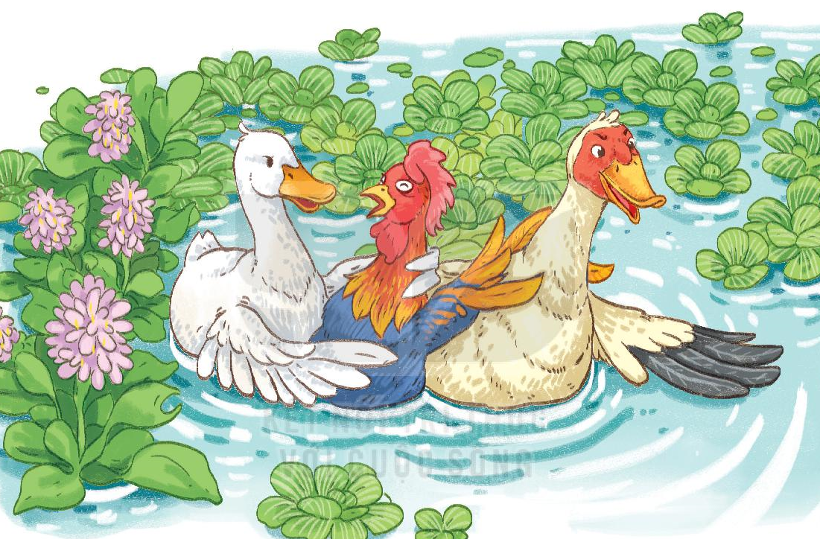

Quan sát tranh và nói về những gì em thấy trong tranh

Slide 4
Giải thưởng tình bạn
Nai và hoẵng tham dự một cuộc chạy đua. Trước vạch xuất phát, nai và hoẵng xoạc chân lấy đà. Sau khi trọng tài ra hiệu, hai bạn lao như tên bắn. Cả hai luôn ở vị trí dẫn đầu. Bỗng nhiên, hoẵng vấp phải một hòn đá rồi ngã oạch. Nai vội dừng lại, đỡ hoẵng đứng dậy.
Nai và hoẵng về đích cuối cùng. Nhưng cả hai đều được tặng giải thưởng tình bạn.
(Lâm Anh)

Slide 5
Giải thưởng tình bạn
Nai và hoẵng tham dự một cuộc chạy đua. Trước vạch xuất phát, nai và hoẵng xoạc chân lấy đà. Sau khi trọng tài ra hiệu, hai bạn lao như tên bắn. Cả hai luôn ở vị trí dẫn đầu. Bỗng nhiên, hoẵng vấp phải một hòn đá rồi ngã oạch. Nai vội dừng lại, đỡ hoẵng đứng dậy.
Nai và hoẵng về đích cuối cùng. Nhưng cả hai đều được tặng giải thưởng tình bạn.
(Lâm Anh)
1
2
3
4
5
6
7
8

Slide 6
Giải thưởng tình bạn
Nai và hoẵng tham dự một cuộc chạy đua. Trước vạch xuất phát, nai và hoẵng xoạc chân lấy đà. Sau khi trọng tài ra hiệu, hai bạn lao như tên bắn. Cả hai luôn ở vị trí dẫn đầu. Bỗng nhiên, hoẵng vấp phải một hòn đá rồi ngã oạch. Nai vội dừng lại, đỡ hoẵng đứng dậy.
1
Nai và hoẵng về đích cuối cùng. Nhưng cả hai đều được tặng giải thưởng tình bạn.
(Lâm Anh)
2

Slide 7








3
Trả lời
câu hỏi

Slide 8
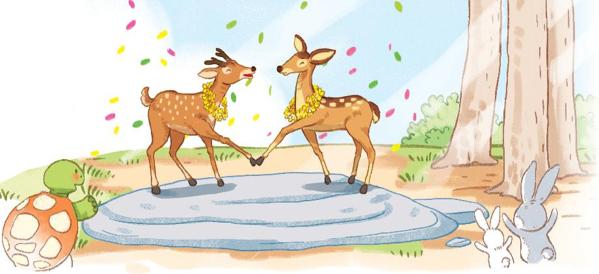
a. Đôi bạn trong câu chuyện là ai?
b. Vì sao hoẵng bị ngã?
c. Khi hoẵng ngã, nai đã làm gì?

Slide 9
4
Viết vào vở

Slide 10
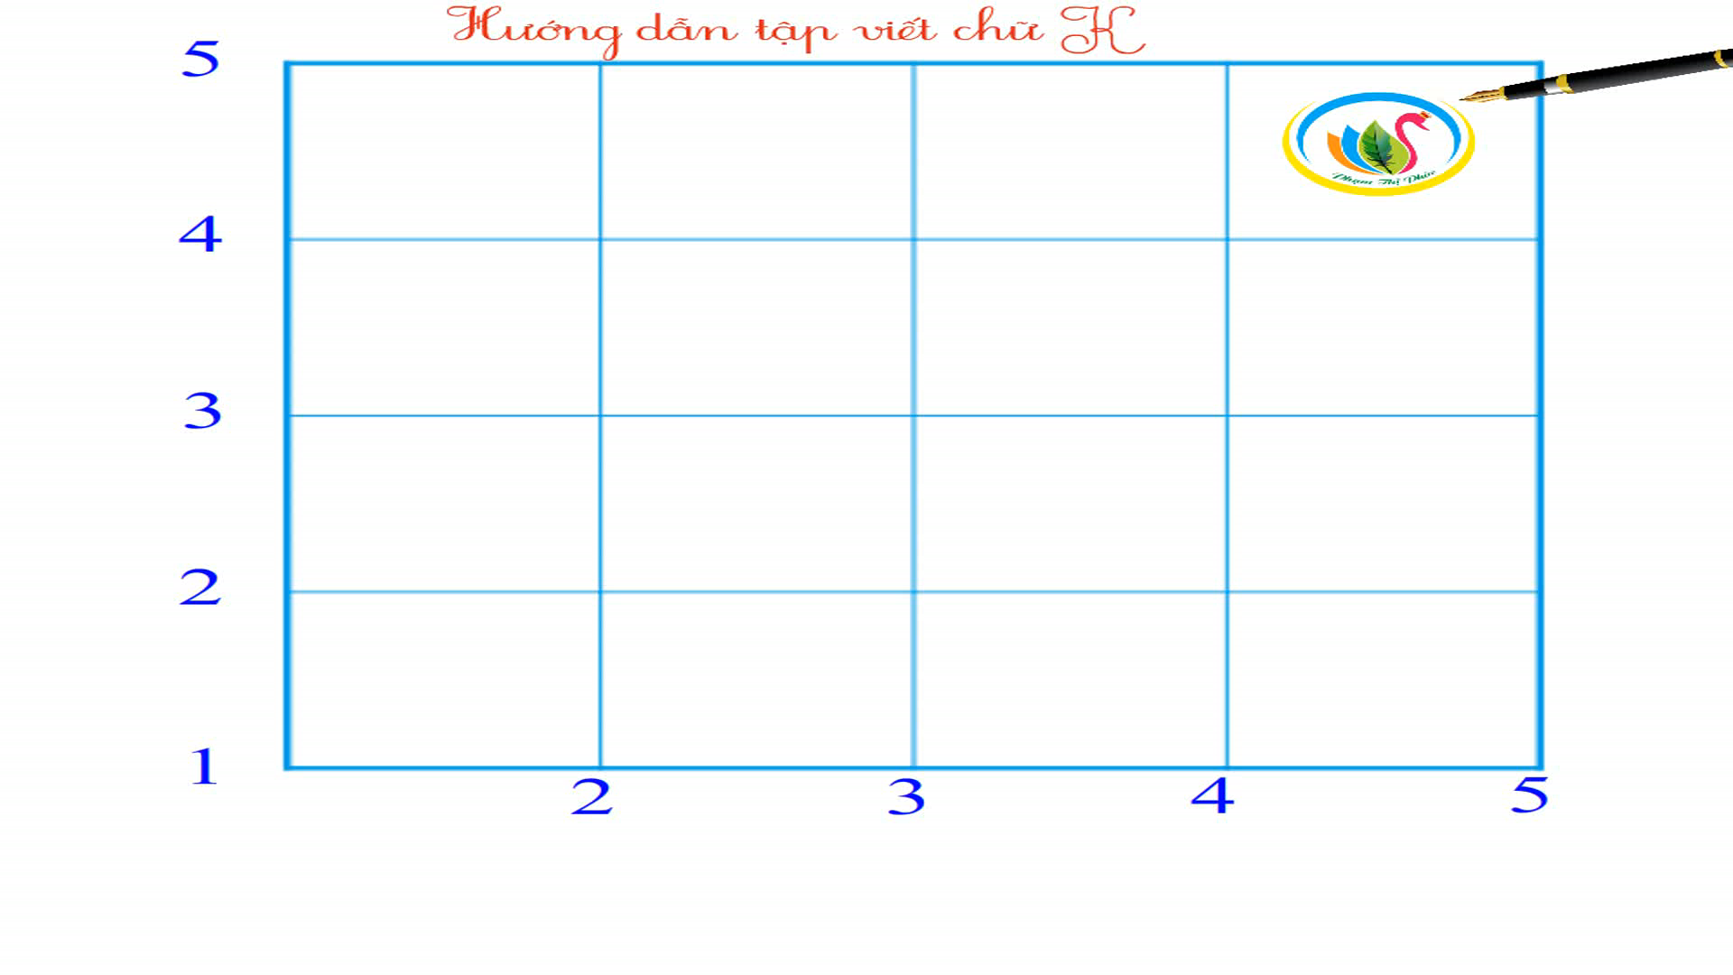

Slide 11
4. Viết câu trả lời cho câu hỏi c ở mục 3
Khi hoẵng ngã, nai
dừng lại,
đỡ hoẵng đứng dậy.

Slide 12
5
Chọn từ ngữ

Slide 13
Chọn từ ngữ để hoàn thiện câu và viết câu vào vở
đi lại
xoạc
đứng dậy
Khi học múa, em phải tập ……………chân.

Slide 14
6
Quan sát tranh

Slide 15
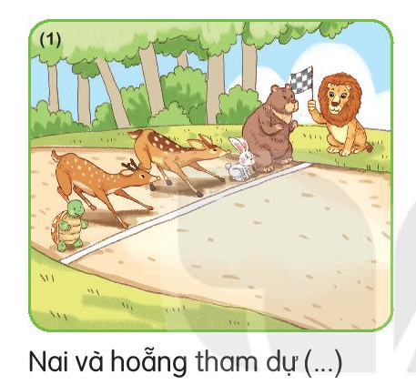
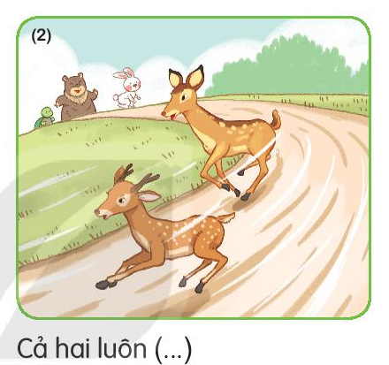
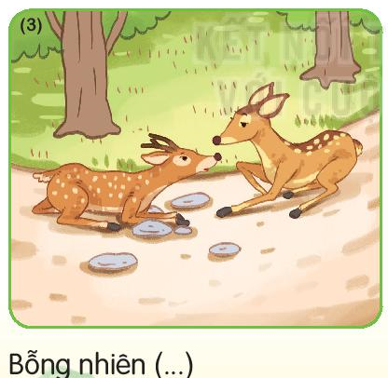

Quan sát tranh và kể lại câu chuyện Giải thưởng tình bạn

Slide 16
7
Nghe – viết

Slide 17
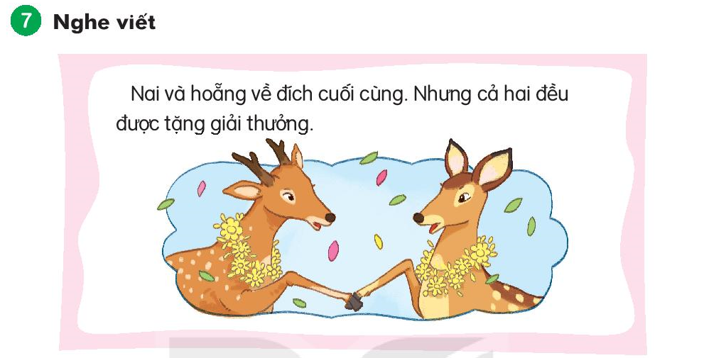

Slide 18


Slide 19
8
Chọn từ ngữ

Slide 20
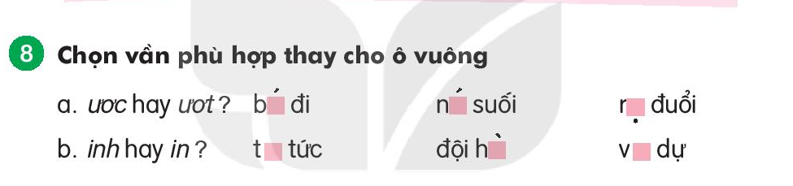
bước đi
nước suối
rượt đuổi
tin tức
đội hình
vinh dự

Slide 21
9
Nói theo tranh

Slide 22
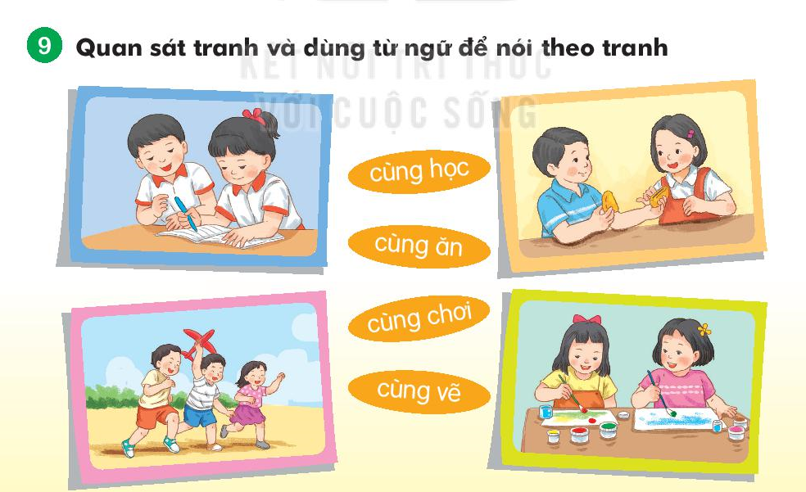

Slide 23
10
Củng cố

Slide 24
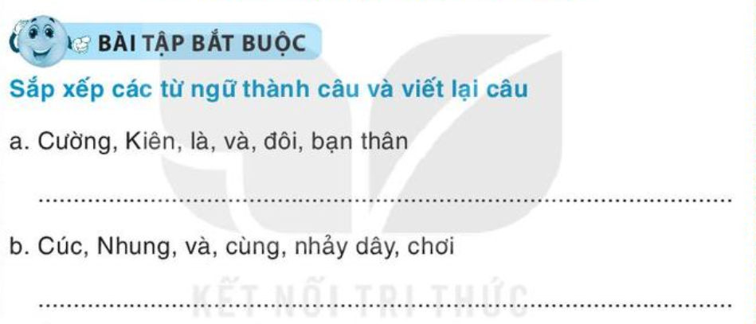

Slide 25
Cường và Kiên là đôi bạn thân.
Cúc và Nhung cùng chơi nhảy dây.

Slide 26
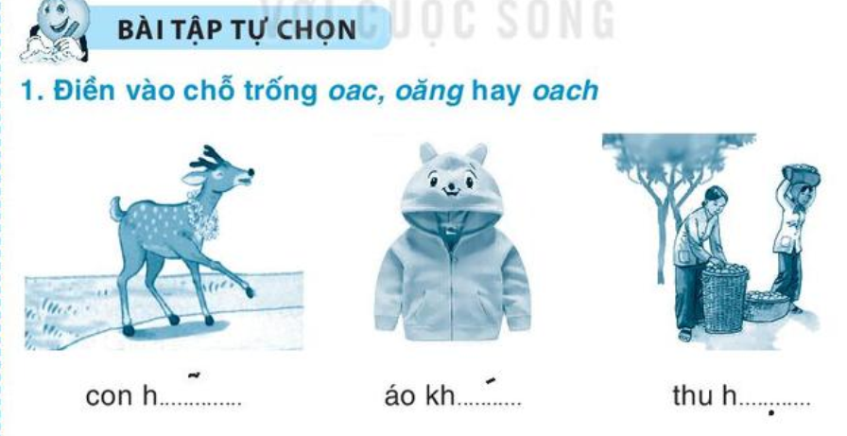
oăng
oac
oach

Slide 27
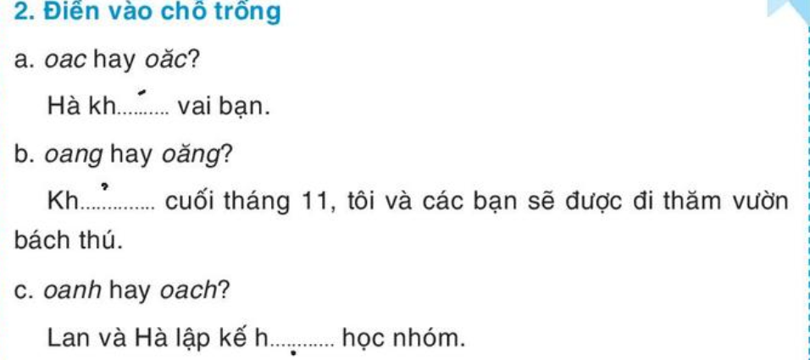
oac
oang
oach

Slide 28
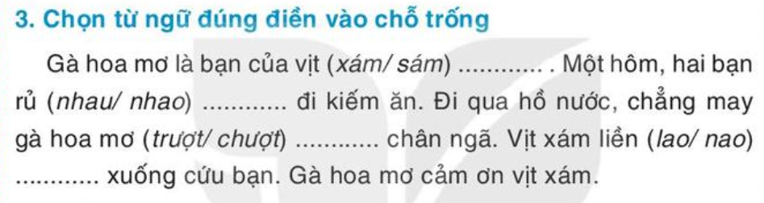
xám
nhau
trượt
lao

Slide 29
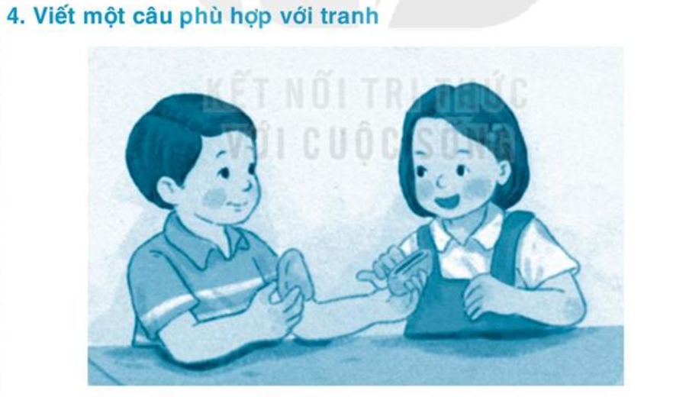
Nam đang chia bánh cho hà.

